Slide 1

Prezentacii.com

Slide 2





Сегодня мы поговорим о путешествиях в космос. Как вы думаете, что такое «космос»?

Slide 3
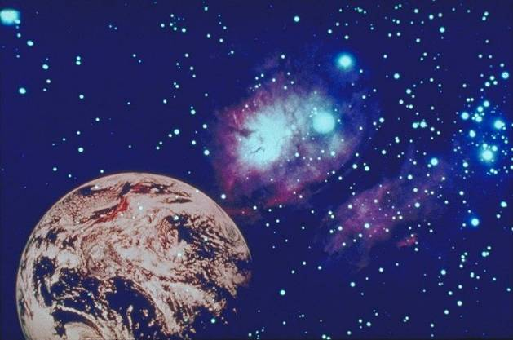
Нашу Землю вместе с воздушной оболочкой окружает бесконечно большое пространство. Это космос. В нём находятся небесные тела: Солнце, звёзды, планеты, Луна.

Slide 4

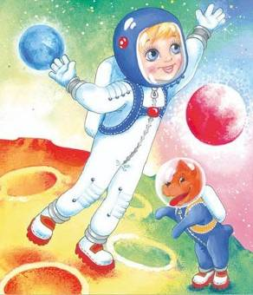
На протяжении многих веков людей манил космос своими тайнами и загадками. Человечество задавало себе многие вопросы о космосе, на которые не было ответов. Люди пытались познать тайный космос, постепенно накапливая знания о нем.

Slide 5
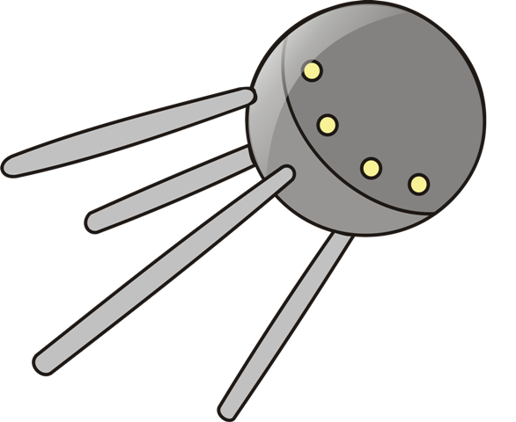
Искусственные спутники Земли.
Это автоматические ко-
рабли, которые выводят-
ся ракетами на орбиту Земли. Первый спутник был запущен в 1957 году в России.
Летательный аппарат весил 83,6 килограмма, имел форму шара и летал 92 дня, совершив 1440 оборотов вокруг Земли.

Slide 6
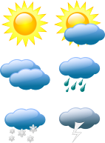
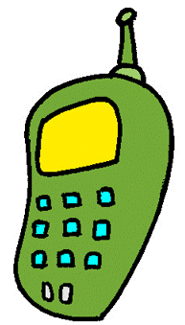
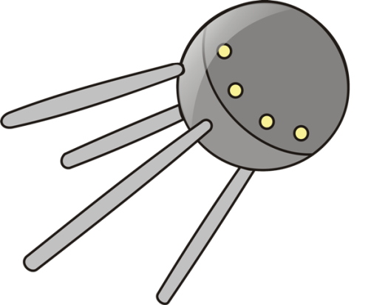

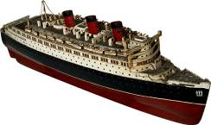
Сегодня на орбите находится около 300 спутников. Они служат для того, чтобы передавать по всему миру телефонные разговоры, телевизионные передачи, информацию о погоде. По сигналам спутника капитан определяет, куда плыть кораблю. Они помогают изучать Землю, Солнце, планеты, звёзды.

Slide 7
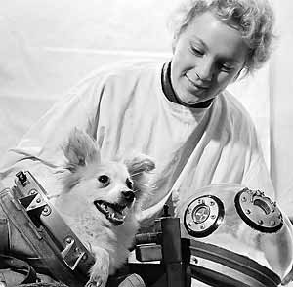
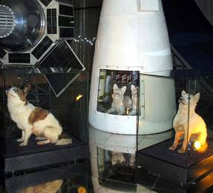
Животные-космонавты.
Прежде, чем в космос полетел первый человек, учёные сначала отправляли в космическую неизвест-
ность различных животных.
Первыми «космонавтами»-разведчиками были собаки, кролики, насекомые и даже микробы.

Slide 8
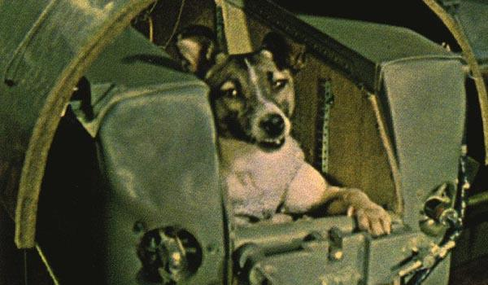
Первой в космосе побывала собака Лайка. Для неё построили специальную ракету, где был запас пищи, воды и воздуха.
3 ноября 1959 года на Лайку надели специальный скафандр, и ракета умчала её в космос.

Slide 9
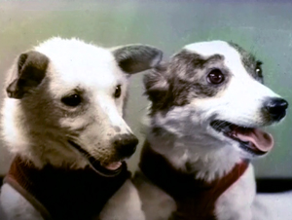
19 августа 1960 — совершён первый в истории
орбитальный полёт в космос живых существ с
успешным возвращением на Землю. Полёт
совершили собаки Белка и Стрелка.

Slide 10


Отгадай загадку.
Сначала его в центрифуге крутили,
А после в тяжёлый скафандр нарядили.
Отправился он полетать среди звёзд.
Я тоже хочу! Говорят, не дорос.
КОСМОНАВТ
Кто такие космонавты?

Slide 11


Космонавт (астронавт) — человек, совершив-
ший космический полёт и проводящий в полёте испытания и эксплуатацию космической техники.
Как зовут первого
космонавта и когда
он полетел в космос?

Slide 12
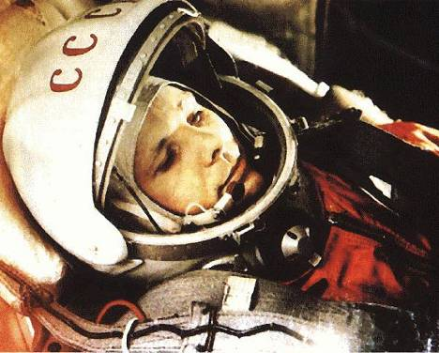
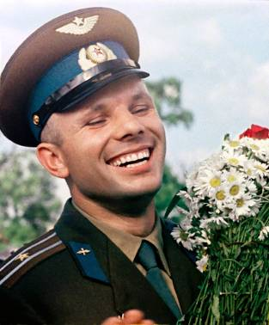
Юрий Алексеевич Гагарин -
первый человек, совершивший полёт в космическое пространство.

Slide 13
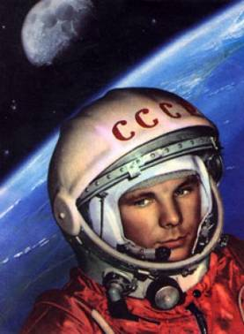
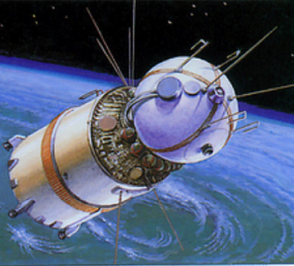
На корабле «Восток-1» 12 апреля 1961 года лётчик-космонавт СССР Ю. А. Гагарин совершил первый в мире полёт в косми-
ческое пространство. Корабль совершил один оборот вокруг Земли за 108 минут.

Slide 14
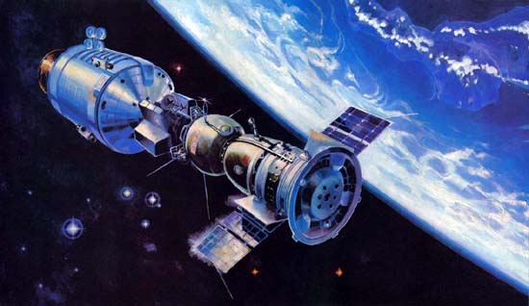
Что такое космический корабль?
Космический корабль – это и дом, и научная лаборатория. В нём живут и работают космонавты.

Slide 15
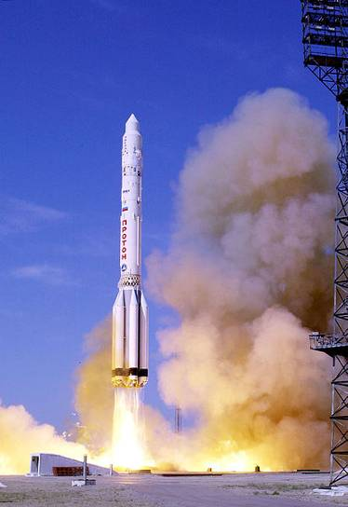
Ракета-носитель выводит на орбиту космический корабль, который укреплён в голове ракеты. А ниже располагаются ступени, в которых есть свои двигатели и свой запас топлива.

Slide 16
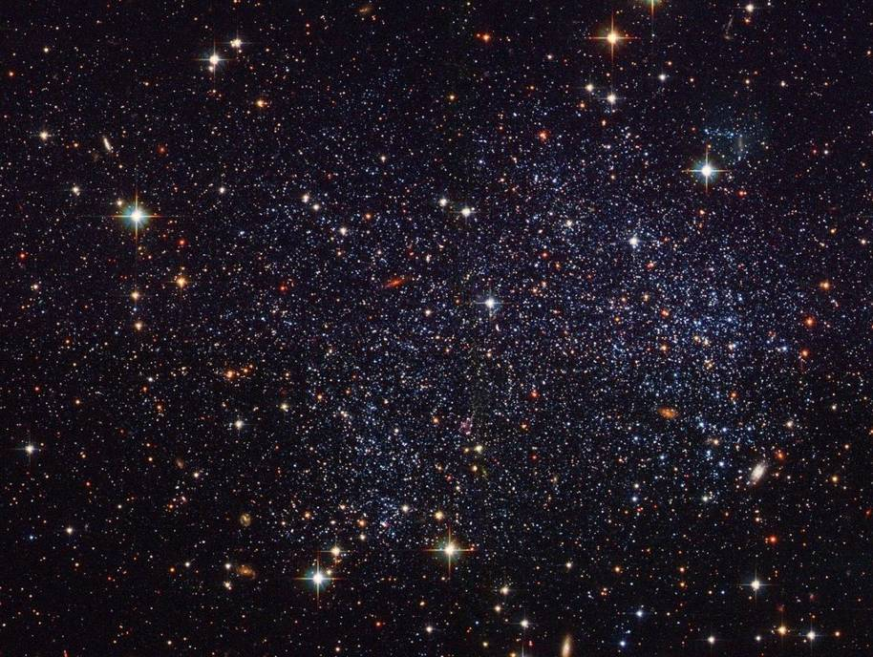

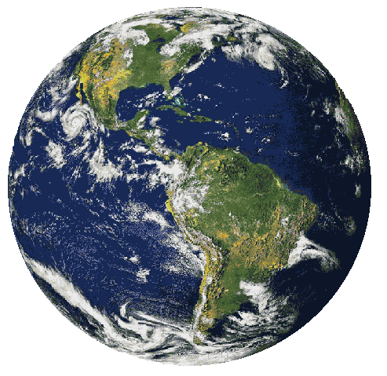

Когда ракета поднимется на нужную высоту и отделится последняя её ступень, косми-
ческий корабль летит уже самостоятельно. Он становится спутником Земли.

Slide 17
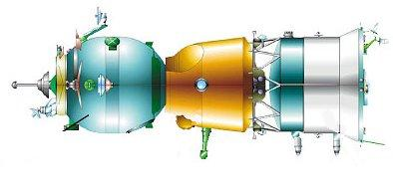
Орбитальный
отсек
Главный
отсек
Отсек
для оборудования
Космический корабль состоит из нескольких отсеков.

Slide 18
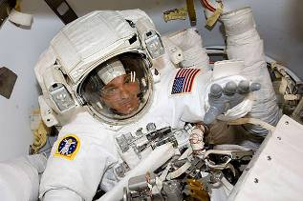
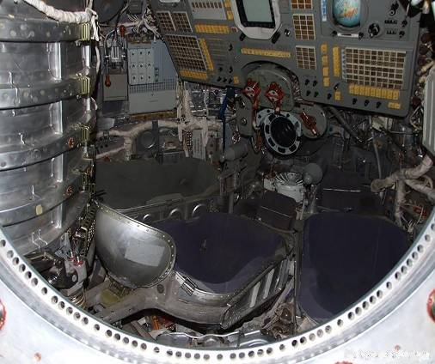
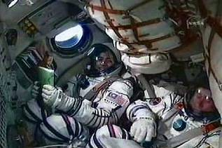
В главном отсеке космонавты стартуют с Земли. Отсюда они управляют кораблём, связываются с Землёй по радио. Это единственная часть корабля, которая возвращается на Землю.

Slide 19
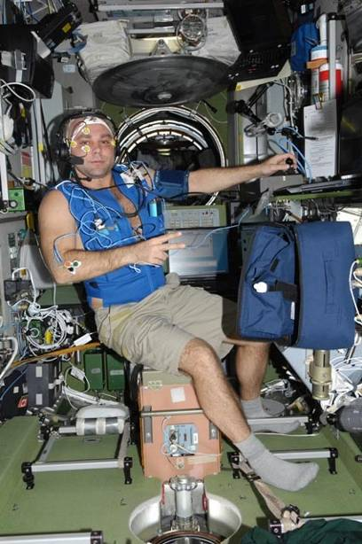
Из своей кабины
через люк-лаз космо-
навты попадают в
орбитальный отсек.
Здесь они проводят
научные эксперимен-
ты…

Slide 20
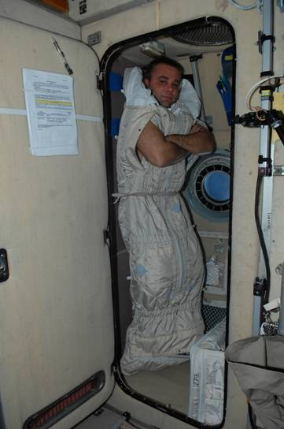
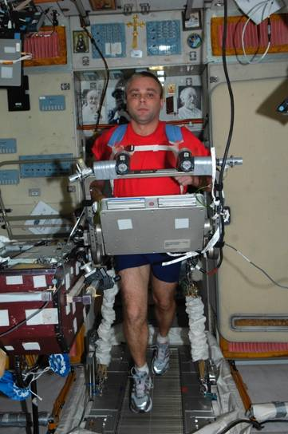
… спят и занимаются спортом.

Slide 21
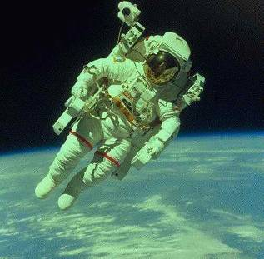
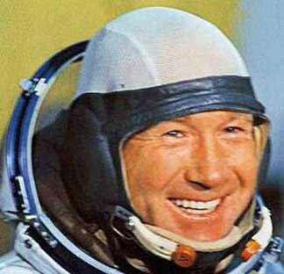
Из орбитального отсека космонавты могут выйти
в открытый космос.
Первым человеком, который покинул космический корабль и шагнул в открытый космос, был
Алексей Леонов

Slide 22
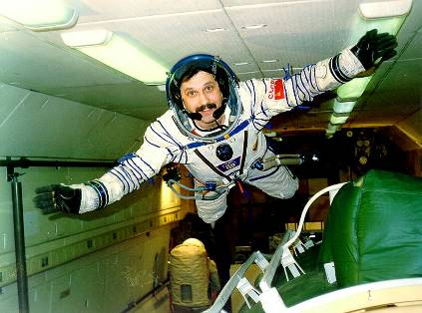
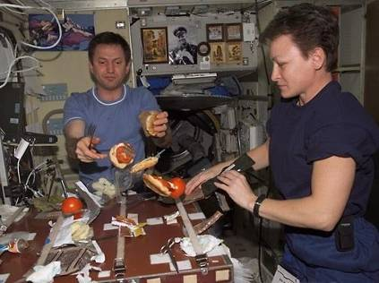
Это интересно.
На космических кораблях возникает состояние невесомости, при котором человек и окружающие его предметы теряют вес (становятся легче пушинки).

Slide 23
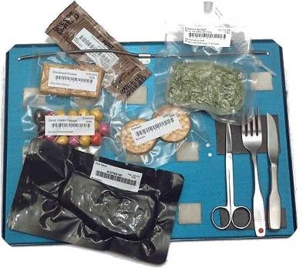

Продукты питания на космическом корабле хранятся в тубах. Они похожи на тюбики с зубной пастой, только размером побольше. Из них еду выдавливают. В космическом доме есть холодильник и электрическая плита.

Slide 24
Орбитальный
отсек
Отсек
для оборудования
Орбитальный отсек на Землю не возвращается.
А в этом отсеке располагаются двигатели
и хранится запас топлива.

Slide 25
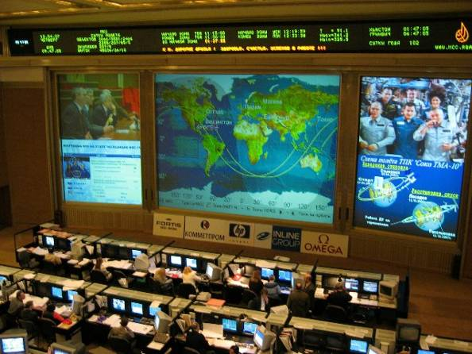
Это Центр управления полётами – место на Земле, откуда ведётся управление спутниками, космическими кораблями и межпланетными станциями.

Slide 26
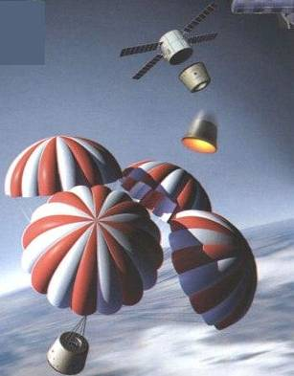
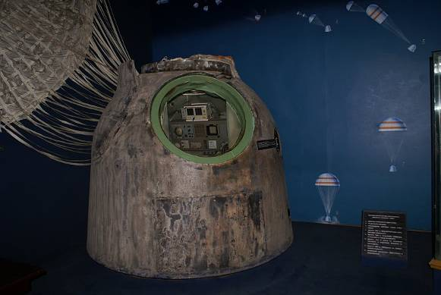
Выполнив все задания, космонавты возвращают-
ся на Землю. Ненужные отсеки отделяются и
сгорают в атмосфере. Недалеко от Земли рас-
крывается парашют, чтобы смягчить удар кораб-
ля о земную поверхность.

Slide 27
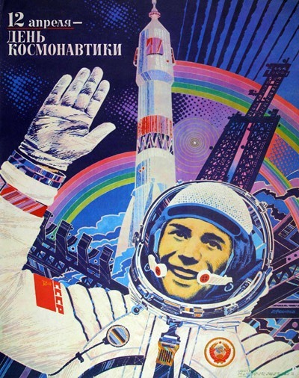
Каждый год 12 апреля в нашей
стране отмечается
День космонавтики
в ознаменование первого полёта
человека в космос.

Slide 28
Источники:
http://powerclip.ru/modules/myalbum/photo.php?lid=718
http://murzim.ru/jenciklopedii/zemlja-i-kosmos/8367-chem-otlichayutsya-planety-drug-ot-druga.html
http://oboi.kards.qip.ru/tags/view/космос/9/13/index.htm
http://gifzona.ru/pozd_data_kosmos.htm
http://www.goodclipart.ru/index.php?cat=19&page=857
http://rosarcher.wordpress.com/
http://brat.tovar-br.ru/?read=4487
http://allday.ru/290727-klipart-kosmos.html http://www.radiokot.ru/forum/viewtopic.php?f=17&t=28791
http://vlasti.net/news/ukraine/science?pm_pager=24
http://ru.wikipedia.org/wiki/Файл:Belka_and_Strelka.Space_Dogs.Real-i.jpg
http://galspace.spb.ru/orbita/sputnik2.htm
http://www.cartoonclipartfree.com/Cliparts_Free/Buero_Free/Cartoon_Clipart_Free_Page_6.html
http://www.clker.com/search/old/1
http://blog.kp.ru/users/mstataka/post139232375/
http://www.clker.com/clipart-weather-symbols.html
http://www.lib.rus.ec/blog/15165

Slide 29
http://rupor.sampo.ru/forum/384?page=14
http://www.novosti-kosmonavtiki.ru/phpBB2/viewtopic.php?t=3730
http://licey344.narod.ru/page22.html
http://www.arms-expo.ru/site.xp/049051124054055057055.html
http://lepsh.net/thing/509/0/page1
http://www.open.by/it/5311
http://aka-bgd.ya.ru/replies.xml?item_no=125
http://www.federalspace.ru/main.php?id=48&blogger=&page=12 – фото из дневника космонавта Максима Сураева.
http://eng.ntsomz.ru/news/page/212
http://express.kirov.ru/news/14642.html
http://news.mail.ru/society/4532402/
http://otvet.newserg.ru/page/4
http://doseng.org/2007/08/24/do_kosmosa_doletit_lish_tot_kto_khorosho_pitaetsja.html
http://banana.by/index.php?newsid=36693
http://copypast.ru/2009/02/04/sobaki__kosmonavty_9_foto.html
http://www.diary.ru/~felbert/?tag=13091
http://epizodsspace.airbase.ru/bibl/nk/2004/3/01.html
http://yudaev.livejournal.com/80639.html
http://www.allnight.ru/forum/read/10296?pg=2

